Slide 1
Końcowy przegląd projektu
Nazwa projektu: NOTES AI.
Zespół wykonawcy w składzie:
1. Piotr Gugnowski
2. Adam Dąbkowski
3. Adrian Cieśla

Slide 2
Krótka charakterystyka organizacji zamawiającego
Rozproszona grupa użytkowników zrzeszona serwerem discord
Większość członków tylko doraźnie zainteresowna rozwojem systemów dla grupy
Głównymi interesariuszami są administratorzy grupy discrod dbający o jakość doświadczenia członków serwera
Brak sztywnych wymagań co do terminu realizacji
Zainteresowani chcą usprawnić proces fizycznego notowania i połączyć je z prostą digitalizacją notatek

Slide 3
Cel projektu
Celem projektu jest zbudowanie systemu, który umożliwi użytkownikom serwera Discrod łatwą digitalizację notatek pisanych ręcznie. Proces ten musi być jak najmniej uciążliwy.

Slide 4
Żądania Zamawiającego
Pierwszym etapem prac ma być opracowanie projektu systemu, który zapewni:
Stworzenie sprawnego mostu między notowaniem analogowym a cyfrowym archiwum, pozwalającego na zachowanie tradycyjnych metod pracy przy jednoczesnym wykorzystaniu zalet edycji komputerowej i archiwizacji na komputerze.
Automatyzację procesu kategoryzacji i przetwarzania treści, aby użytkownik nie musiał tracić czasu na ręczne nazywanie plików, ich konwersję i przenoszenie do odpowiednich katalogów.
Integrację z systemem umożliwiającym przeszukiwanie tworzonej bazy wiedzy, która umożliwi szybki dostęp do myśli i koncepcji zapisanych wcześniej w formie fizycznej.
Możliwość doprecyzowania szczegółów przetwarzania notatki z poziomu ręcznie pisanej notatki.

Slide 5
Wymagania na system (FEAT)
FEAT1: | Reakcja na zdjęcie poniżej 1 sekundy
FEAT2: | Użytkownik otrzymuje zdigitalizowaną notatkę w rozsądnym czasie

Slide 6
Wymagania funkcjonalne na system (UC)
UC1: | Dodanie użytkownika do systemu
UC1.1: | Skonfigurowanie lokalizacji do zapisu notatki
UC1.2: | Użytkownik łączy konto discord z kontem w systemie
UC2: | Przekształcenie notatki analogowej
UC2.1: | Z notatki muszą być wyciąganie tagi techniczne
UC2.2: | W notatce musi być rozpoznana struktura tekstu.

Slide 7
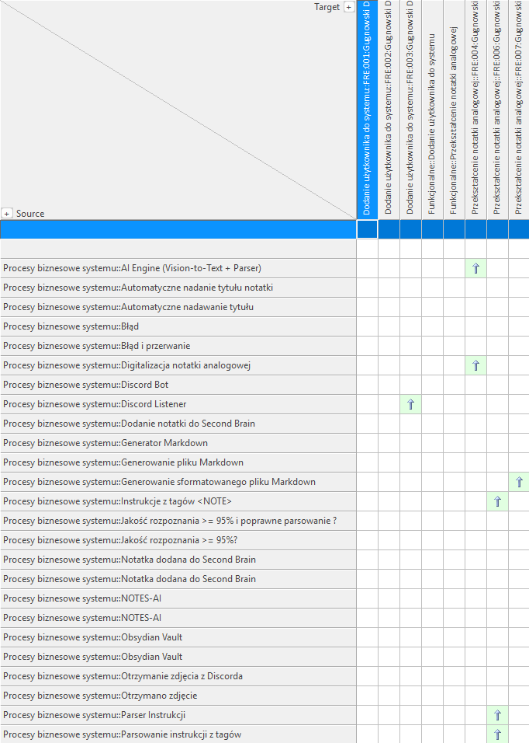
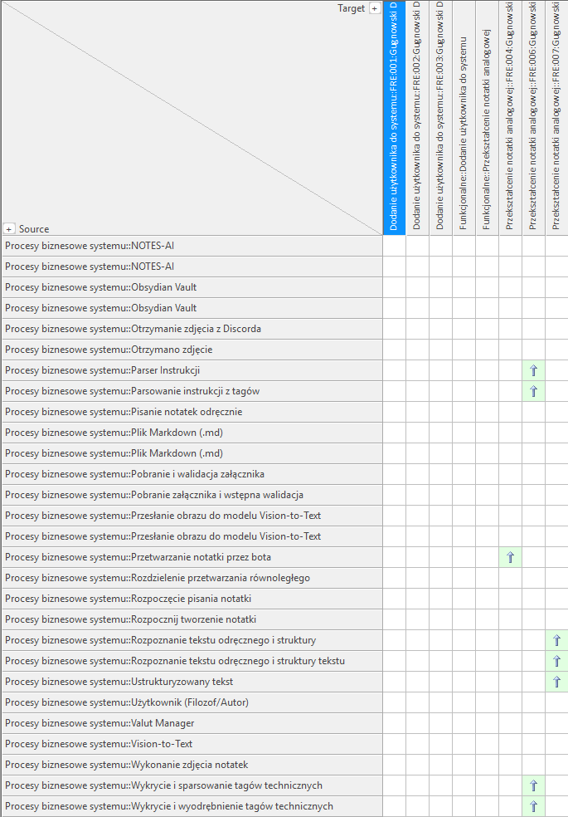
Mapowanie żądań na wymagania - macierz

Slide 8
Specyfikacja wymagań dodatkowych
Wymagania użyteczności i ergonomii: Użytkownik otrzymuje zdigitalizowaną notatkę w rozsądnym czasie
Wymagania wydajnościowe: Użytkownik zawsze odczuwa szybką reakcję systemu, Reakcja na zdjęcie poniżej 1 sekundy
Wymagania niezawodnościowe: Podanie przyczyny niemożności stworzenia notatki

Slide 9
Szczegółowa specyfikacja wymagań na system:xxx
Nazwa projektu:Notes AI
Zespół wykonawcy w składzie:
1. Adam Dąbkowski

Slide 10
Model przypadków użycia

Slide 11
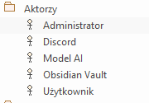
Specyfikacja aktorów

Slide 12
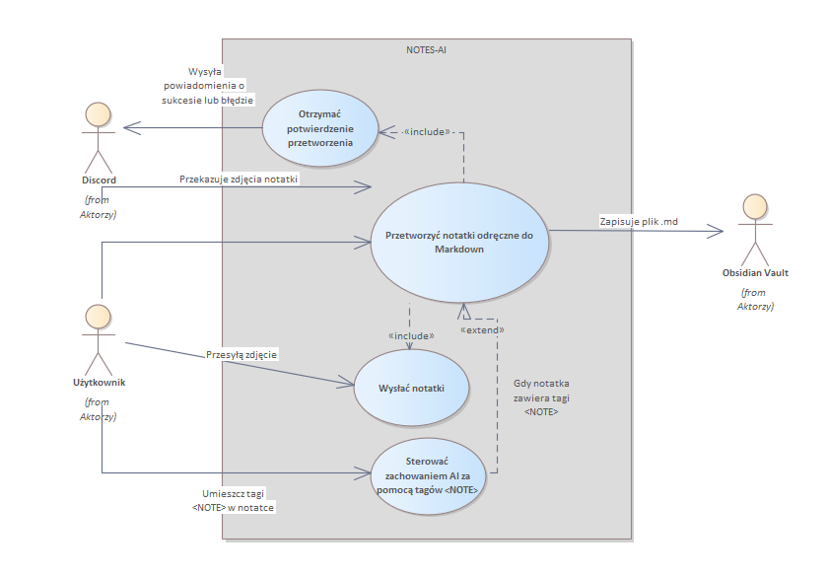
Diagram (głównych) przypadków użycia

Slide 13
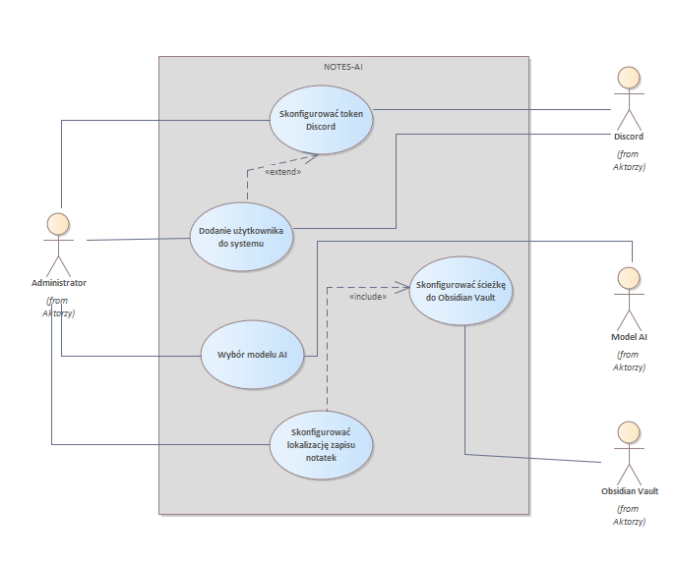
Administrowanie systemem

Slide 14
Scenariusz główny dla przypadku użycia “Przetworzyć notatki odręczne do Markdown”
Użytkownik umieszcza w notatce odręcznej blok tagów technicznych <NOTE>…</NOTE>.
W trakcie przetwarzania system wykrywa tagi.
Instrukcje z tagów są przekazywane do modelu AI jako meta-polecenia.
Model wykonuje dodatkowe operacje (np. podsumowanie, dodanie kategorii, wyodrębnienie cytatów).
Wynik jest uwzględniony w finalnym pliku Markdown.

Slide 15
Scenariusz alternatywny dla przypadku użycia “Sterować zachowaniem AI przy pomocy tagów <NOTE>”
W notatce nie ma tagów <NOTE>
System pomija krok
Kontynuuje normalne przetwarzanie (nie jest to błąd)

Slide 16
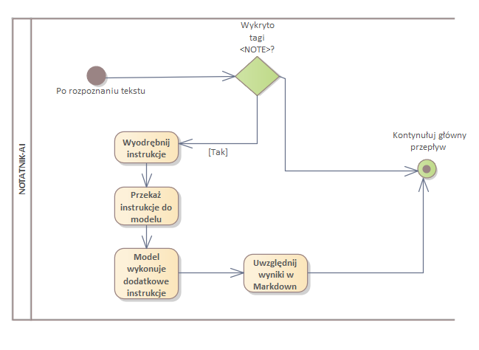
Diagram aktywności dla przypadku użycia „Sterować AI za pomocą tagów <NOTE>”

Slide 17
Analiza systemu NOTES-AI
Nazwa projektu:NOTES-AI
Zespół wykonawcy w składzie:
Piotr Gugnowski
Adrian Cieśla

Slide 18
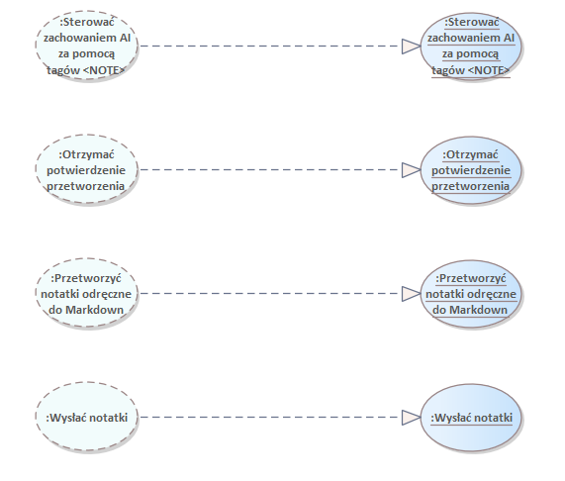
Diagram realizacji przypadków użycia
Realizacje usług systemu Przekształcanie notatki:

Slide 19
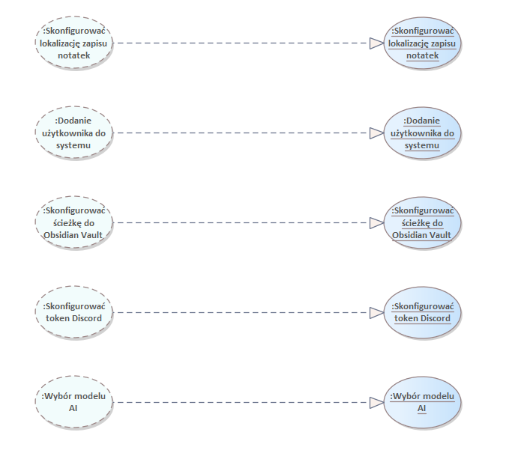
Diagram realizacji przypadków użycia
Realizacje usług systemu Administracja systemem:

Slide 20
Diagramy VOPC dla realizacji przypadków użycia Przekształcenie notatki

Slide 21
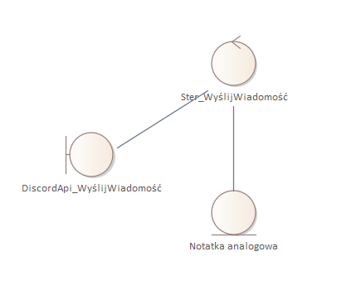
Diagram VOPC dla realizacji przypadku użycia Przetworzyć notatki odręczne do Markdown

Slide 22
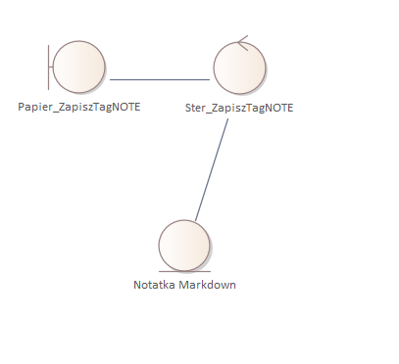
Diagram VOPC dla realizacji przypadku użycia Sterować zachowaniem AI za pomocą tagów <NOTE>

Slide 23
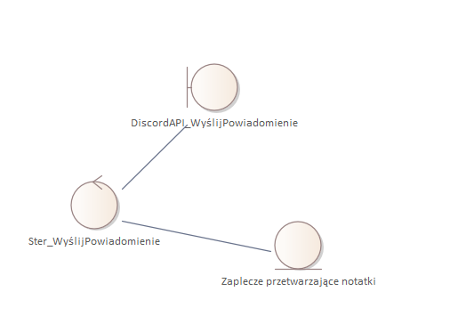
Diagram VOPC dla realizacji przypadku użycia Otrzymać potwierdzenie przetworzenia

Slide 24
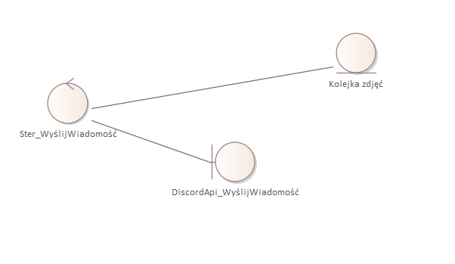
Diagram VOPC dla realizacji przypadku użycia Wysłać notatki

Slide 25
Diagramy VOPC dla realizacji przypadków użycia Administacja systemem

Slide 26
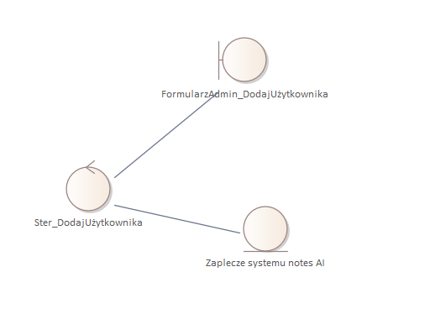
Diagram VOPC dla realizacji przypadku użycia Dodanie użytkownika do systemu

Slide 27
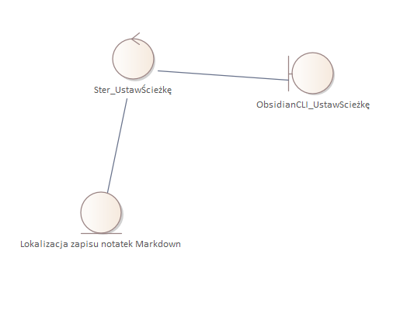
Diagram VOPC dla realizacji przypadku użycia Skonfigurować lokalizację zapisu notatek

Slide 28
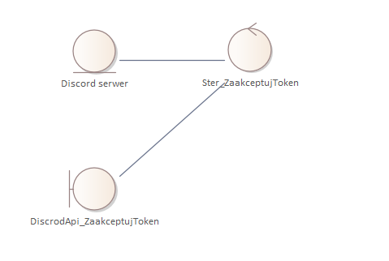
Diagram VOPC dla realizacji przypadku użycia Skonfigurować token Discord

Slide 29
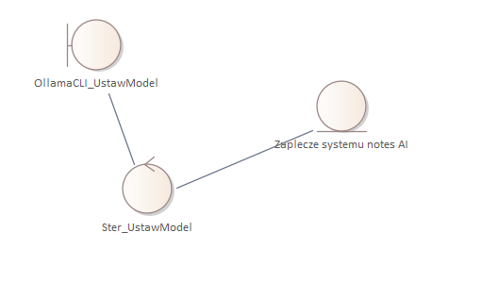
Diagram VOPC dla realizacji przypadku użycia Wybór modelu AI

Slide 30
Definicje klas analitycznych (opis)
DaneDiscord Bot:
Ma możliwość dodawania użytkowników do systemu NOTES-AI
Discord serwer: Ruch grupy Filozofowie Analogowi się tu odbywa.
Lokalizacja zapisu notatek Markdown: MIejsce, z którego użytkownik będzie przeglądał notatki w programie
ObsidianObsidian: Aplikacja do przeglądania notatek
Użytkownik: Użytkownik systemu NOTES-AIZaplecze systemu notes AI: Zaplecze Notes AI

Slide 31
Definicje klas analitycznych (opis cd.)
Dane Aplikacja
Obsidian: Aplikacja Obsidian, na której użytkownik może wyświetlić notatkę Markdown
Bot Discord: Bot śledzący aktywność na serwerze discord, reaguje na wgrane zdjęcia.
Kolejka zdjęć: Przechowuje w odpowiedniej kolejości zdjęcia wgrywane do zaplecza systemu w celu przetworzenia bezprzeciążenia infrastruktury.
Notatka analogowa: Zdjęcie notatki ręcznie napisanej przez użytkownika systemu.
Notatka Markdown: Zdigitalizowana notatka użytkownika po obsłużeniu przez system NOTES-AI
Silnik do inferencji dużych modeli językowych: Silnik do inferencji LLM, np. Ollama, przetwarza zdjecia na markdown
Użytkownik: Wgrywa zdjęcia notatek do systemu NOTES-AI
Zaplecze przetwarzające notatki: Zaplecze systemu NOTES-AI z całą niewidoczną infrastrukturą

Slide 32
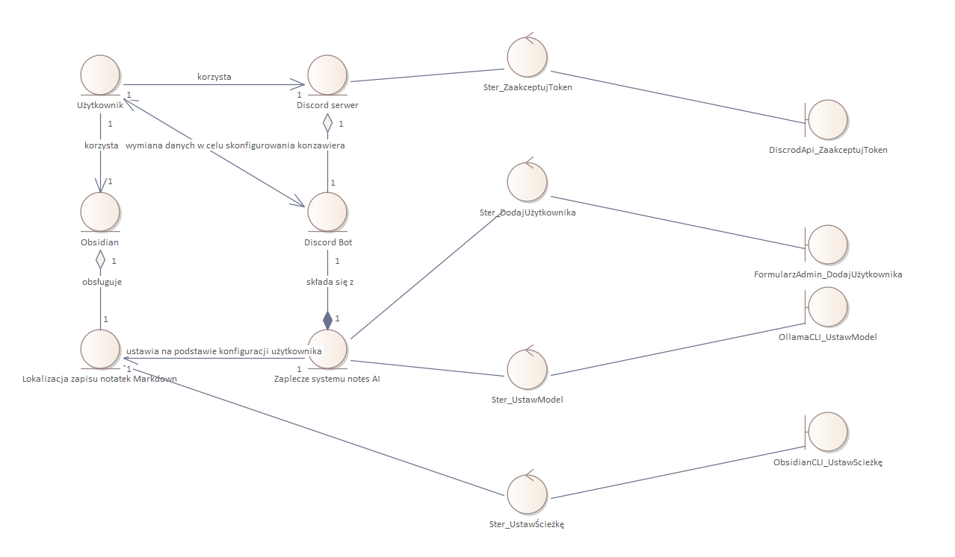
Klasy analityczne administracji systemem(diagram)

Slide 33
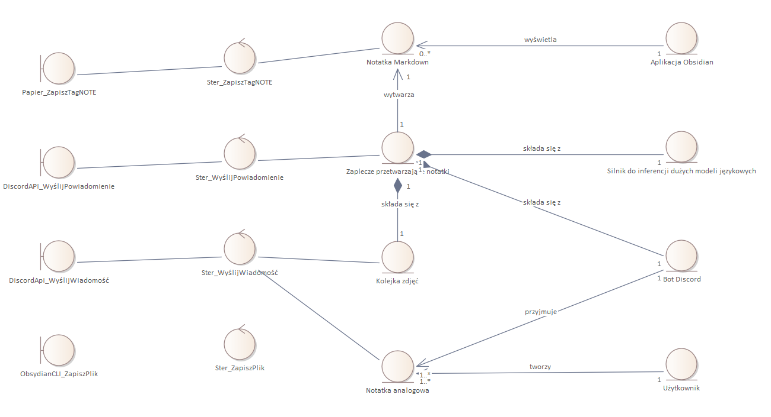
Klasy analityczne obszaru przekształcenia notatki(diagram)

Slide 34
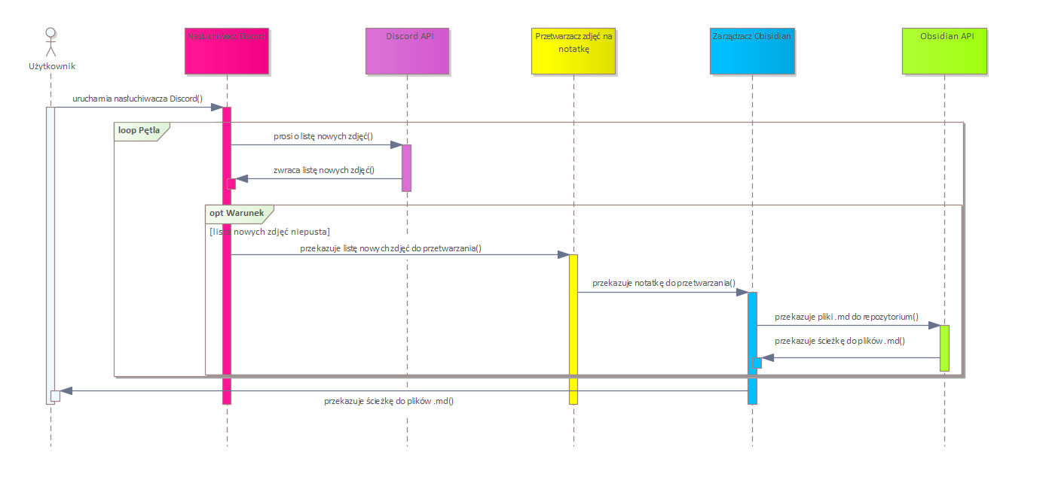
Diagram sekwencji dla realizacji przypadku użycia Od zdjęć do notatki

Slide 35
Diagramy komunikacji dla realizacji przypadków użycia Przekształcenie notatki

Slide 36
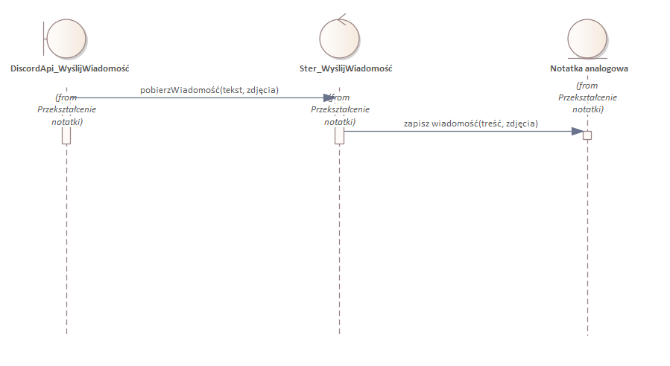
Diagram komunikacji dla realizacji przypadku użycia Przetworzyć notatki odręczne do Markdown

Slide 37
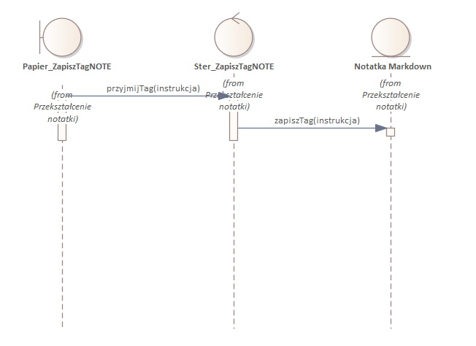
Diagram komunikacji dla realizacji przypadku użycia Sterować zachowaniem AI za pomocą tagów <NOTE>

Slide 38
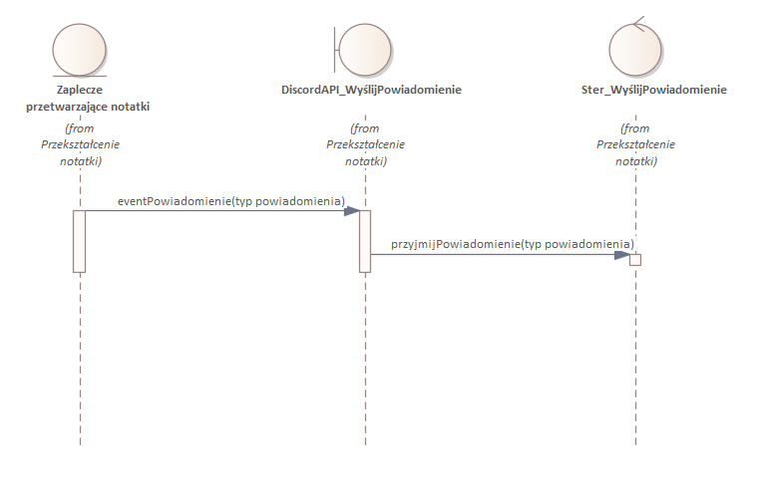
Diagram komunikacji dla realizacji przypadku użycia Otrzymać potwierdzenie przetworzenia

Slide 39
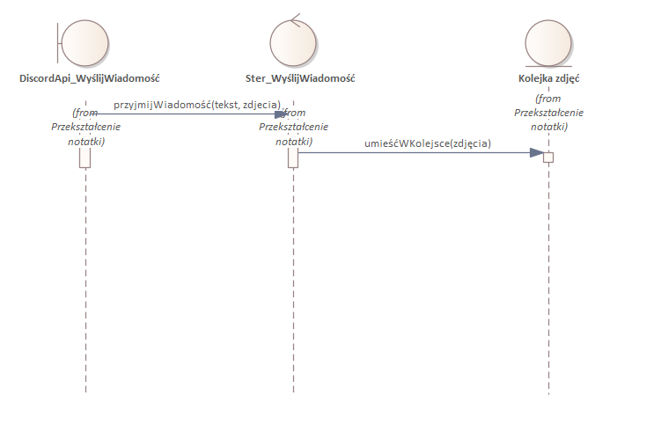
Diagram komunikacji dla realizacji przypadku użycia Wysłać notatki

Slide 40
Diagramy komunikacji dla realizacji przypadków użycia Administracji systemem

Slide 41
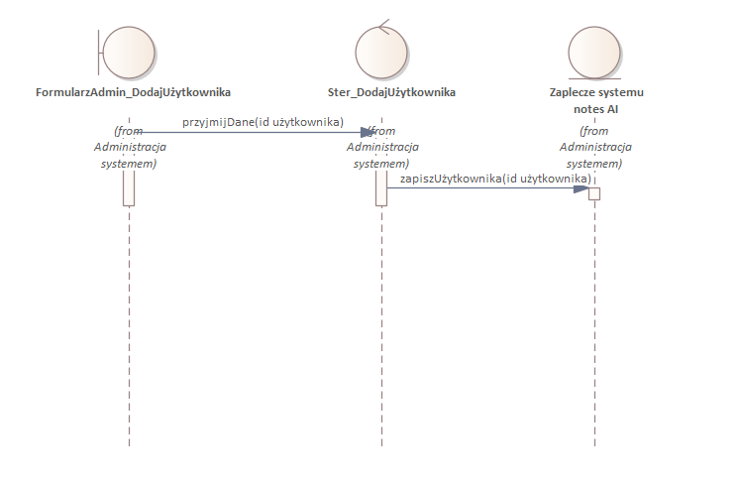
Diagram komunikacji dla realizacji przypadku użycia Dodanie użytkownika do systemu

Slide 42
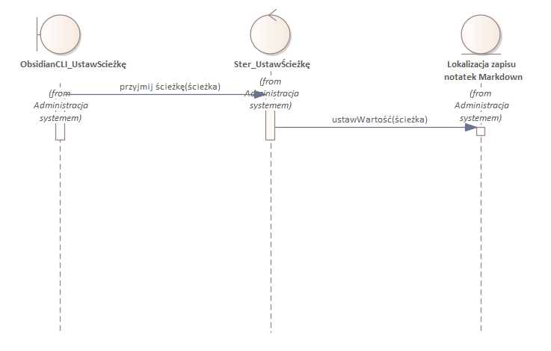
Diagram komunikacji dla realizacji przypadku użycia Skonfigurować lokalizację zapisu notatek

Slide 43
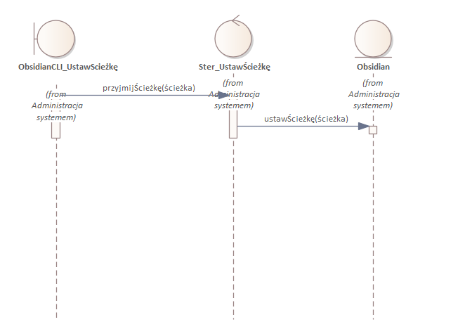
Diagram komunikacji dla realizacji przypadku użycia Skonfigurować ścieżkę do Obsidian Vault

Slide 44
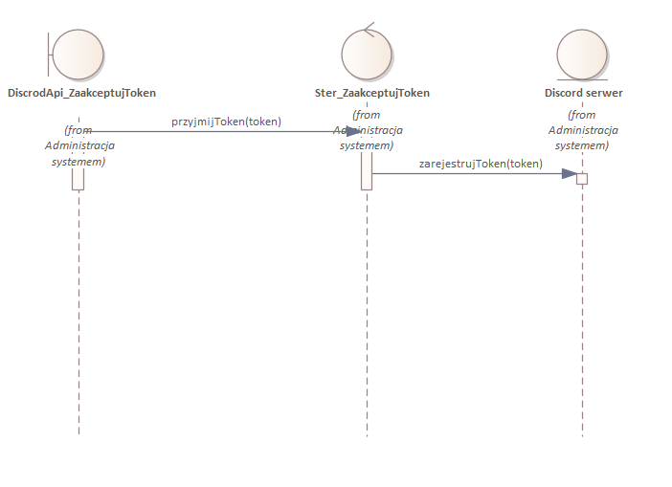
Diagram komunikacji dla realizacji przypadku użycia Skonfigurować token Discord

Slide 45
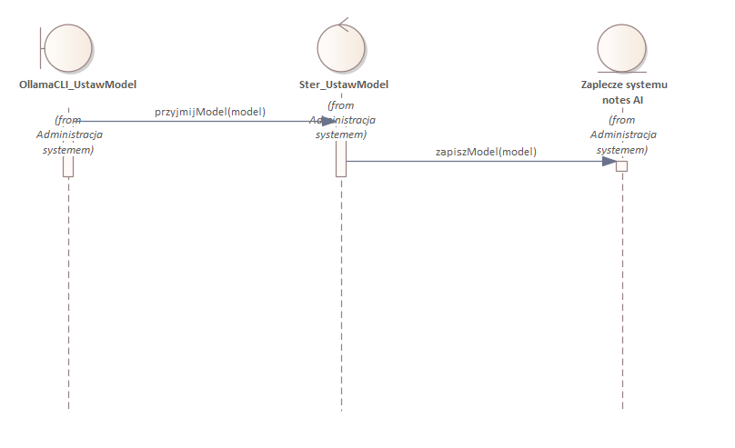
Diagram komunikacji dla realizacji przypadku użycia Wybór modelu AI

Slide 46
Projektowanie systemu NOTES-AI
Nazwa projektu: NOTES-AI
Zespół wykonawcy w składzie:
1. Piotr Gugnowski
2. Adam Dąbkowski
3. Adrian Cieśla

Slide 47
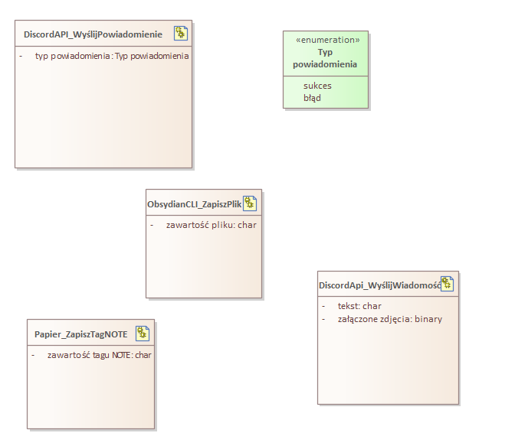
Diagram klas projektowych Interfejsy - Przekształcenie notatki

Slide 48
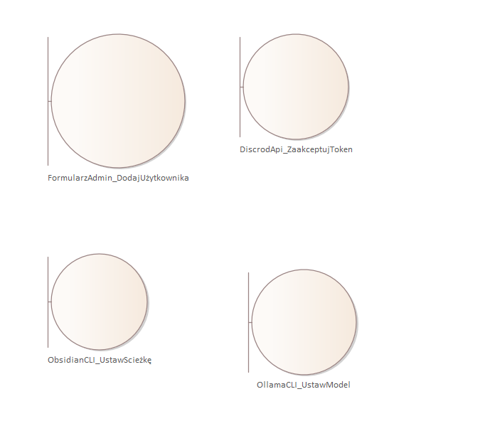
Diagram klas projektowych Interfejsy - Administracja systemem

Slide 49
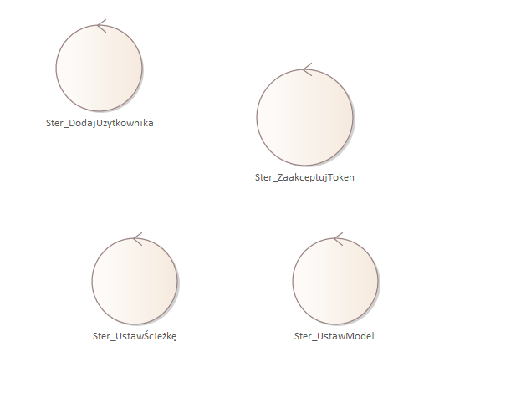
Diagram klas projektowych Logika Aplikacji – Zarządzanie systemem

Slide 50
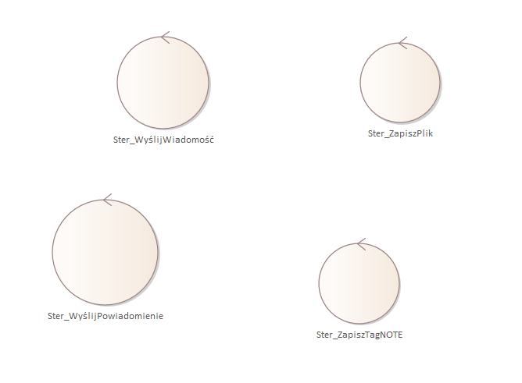
Diagram klas projektowych Logika Aplikacji – Przekształcanie zdjęcia

Slide 51
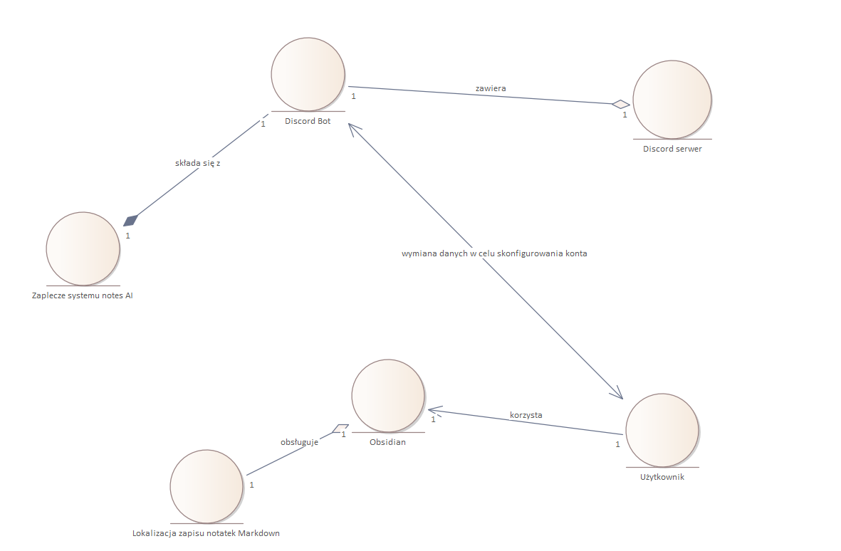
Diagram klas projektowych Dane Adminisrtacja Systemem

Slide 52
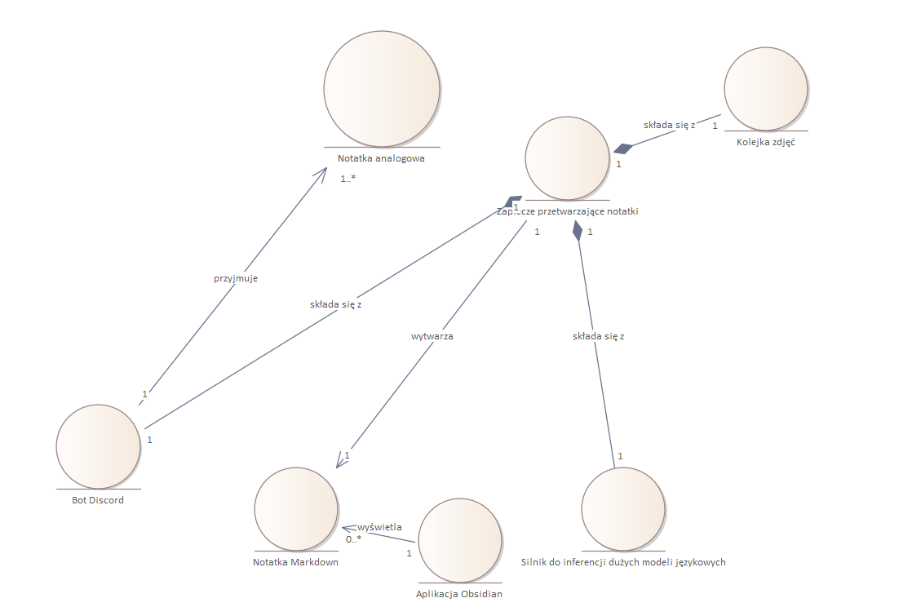
Diagram klas projektowych Dane Przekształcanie notatki

Slide 53
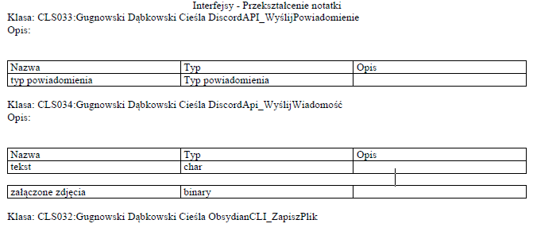
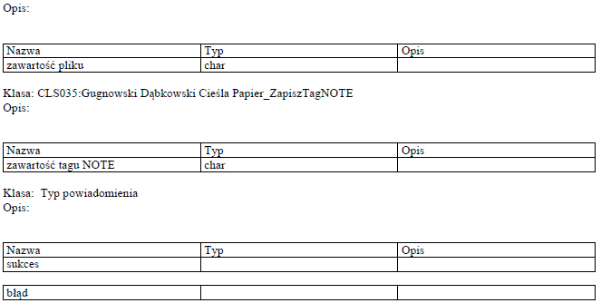
Opis klas projektowych

Slide 54
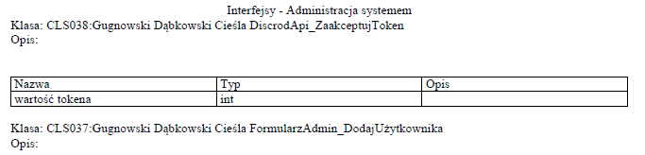
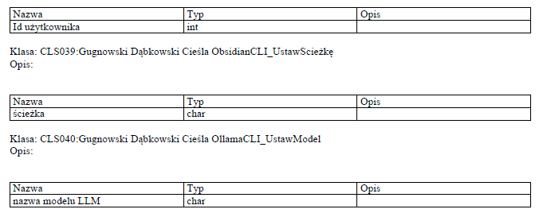
Opis klas projektowych cd.

Slide 55
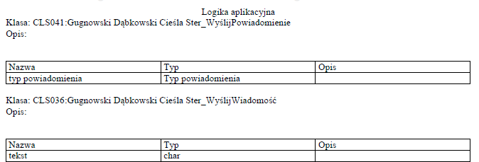
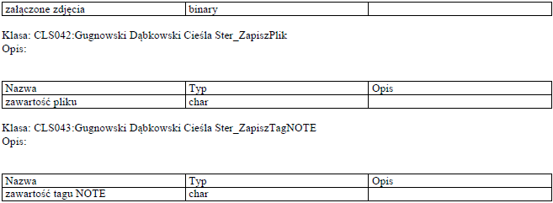
Opis klas projektowych cd.

Slide 56
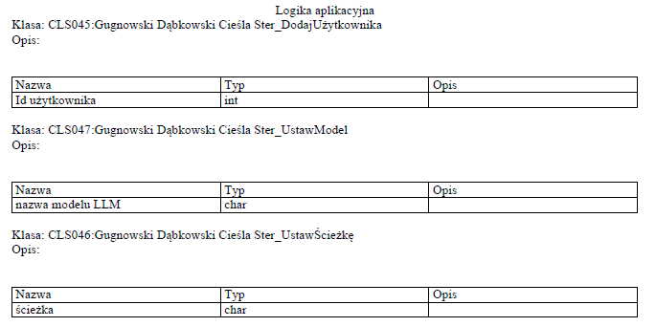
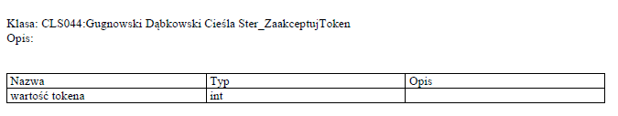
Opis klas projektowych cd.

Slide 57
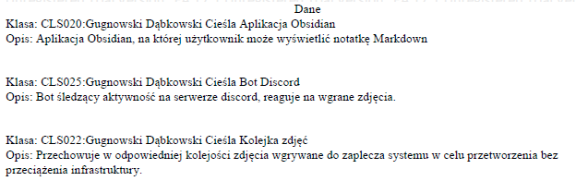
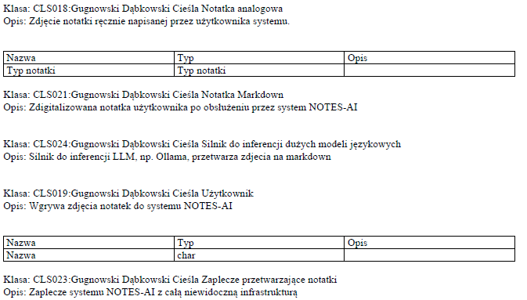
Opis klas projektowych cd.

Slide 58

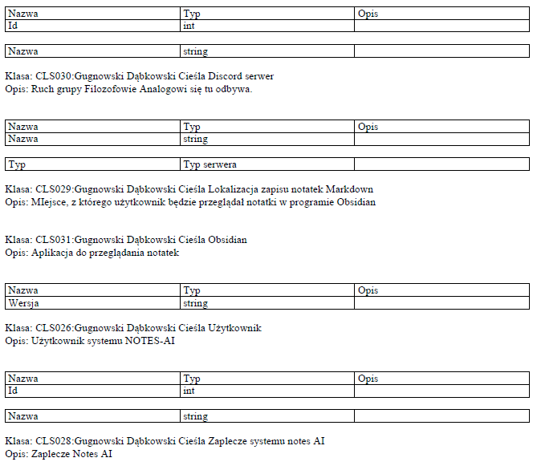
Opis klas projektowych cd.

Slide 59
Diagram stanów do obiektu klasy xxx

Slide 60
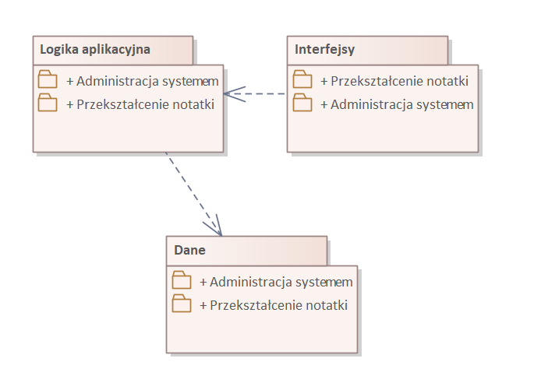
Diagram pakietów: model warstw systemu, każda warstwa podzielona zgodnie z modelem obszarów systemu

Slide 61
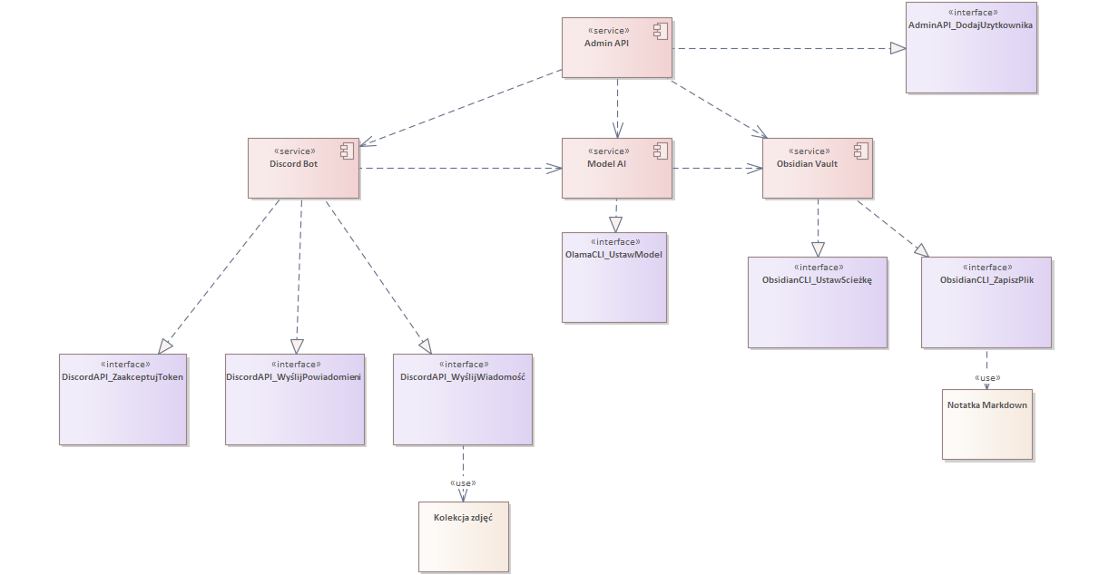
Diagram komponentów systemu

Slide 62
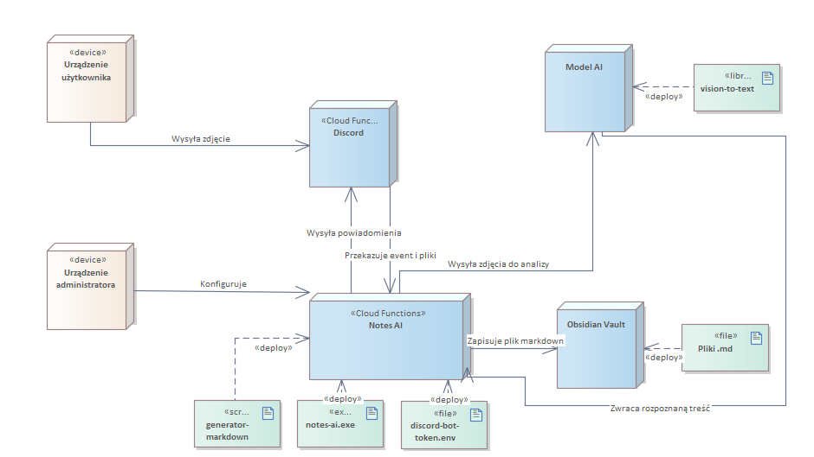
Diagram wdrożenia systemu

Slide 63
Kod systemu: jako wynik transformacji

